Slide 1
มาตรฐานสถานที่จัดงานประเทศไทย (ประเภทสถานที่จัดงานแสดงสินค้า) ฉบับปรับปรุงครั้งที่ 2 ปี 2562

Slide 2
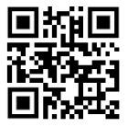
มาตรฐานสถานที่จัดงานประเทศไทย (ประเภทสถานที่จัดงานแสดงสินค้า) ฉบับปรับปรุงครั้งที่ 2 ปี 2562
Link Download =
QR CODE =
https://is.gd/7o5W7X

Slide 3
*** กรุณากรอกข้อมูลสถานประกอบการ ที่ต้องการขอการรับรองให้ครบถ้วน *** (สามารถเพิ่มหน้าได้ตามสะดวก)
ชื่อสถานประกอบการ | ……………………………………………………..
ที่อยู่ ตามใบจดทะเบียนนิติบุคคล หรือ ตามใบ รร. 2 | …………………………………………………….. …………………………………………………….. ……………………………………………………..

Slide 4
*** กรุณากรอกข้อมูลของผู้จัดเตรียมข้อมูล ***
ชื่อ-นามสกุล | ……………………………………………………..
ตำแหน่ง | ……………………………………………………..
โทรศัพท์มือถือ | ……………………………………………………..
E-mail | ……………………………………………………..

Slide 5
ตัวชี้วัดในการตรวจประเมิน Exhibition Venue
ด้านการประเมิน | ประเภทสถานประกอบการ
 | ประเภทที่ 1 | ประเภทที่ 2
1. กายภาพ (P) | 38 | 36
2. เทคโนโลยี (T) | 6 | 6
3. บริการ (Sv) | 15 | 15
4. การจัดการอย่างยั่งยืน (St) | 6 | 6
รวม | 65 | 63

Slide 6
เกณฑ์คะแนนการตรวจประเมิน
ประเภท | จำนวนตัวชี้วัด | คะแนนเต็ม | เกณฑ์คะแนน ที่ผ่านมาตรฐาน
1. ห้องจัดงานแสดงสินค้า ประเภทที่ 1 | 65 ตัวชี้วัด | ร้อยละ 100 หรือ 273 คะแนน | ร้อยละ 90 หรือ 245.70 คะแนน
2. ห้องจัดงานแสดงสินค้าประเภทที่ 2 | 63 ตัวชี้วัด | ร้อยละ 100 หรือ 261 คะแนน | ร้อยละ 90 หรือ 234.90 คะแนน

Slide 7
ค่าน้ำหนัก
ตัวชี้วัดมีค่าน้ำหนักคะแนนต่างกันเป็น 2 ระดับ คือ 1 และ 2
ตัวชี้วัดที่มีค่าน้ำหนักเท่ากับ 2 ทุกตัว จะต้องได้คะแนนการประเมิน (เมื่อคูณค่าน้ำหนักแล้ว) ไม่ต่ำกว่า 4 คะแนน
หากกรณีที่ตัวใดได้คะแนน (เมื่อคูณค่าน้ำหนักแล้ว) ต่ำกว่า 4 คะแนน ผู้ตรวจประเมินจะแจ้งให้สถานประกอบการดำเนินการปรับปรุง แก้ไข ภายในระยะเวลา 30 วัน ทั้งนี้สถานประกอบการต้องส่งเอกสารหลักฐานการดำเนินการปรับปรุง แก้ไข

Slide 8
คุณลักษณะเบื้องต้นของห้องจัดงานแสดงสินค้า
ประเภท | ขนาดพื้นที่ขั้นต่ำ (ตารางเมตร) | ความสูงขั้นต่ำ (เมตร) | รับน้ำหนักขั้นต่ำ (กิโลกรัมต่อตารางเมตร) | กรณีที่มีเสาระยะห่างของเสาขั้นต่ำ (เมตร)
ประเภท 1 | 5,000 | 10 | 1,000 | 18
ประเภท 2 | 1,000 | 5 | 350 | 9

Slide 9
* ***กรุณากรอกข้อมูลห้องที่ขอการรับรองให้ครบถ้วน (สามารถเพิ่มหน้าได้ตามสะดวก)
ห้องที่ขอ การรับรอง | ชื่อห้อง | พื้นที่ | ความสูง | การรับน้ำหนัก | ระยะห่างระหว่างเสา
ห้องจัดงาน 1
ห้องจัดงาน 2
ห้องจัดงาน 3
หมายเหตุ : การคำนวณพื้นที่และวัดความสูงห้องจัดงานแสดงสินค้าให้เป็นไปตามมาตรฐานสถานที่จัดงานประเทศไทย (ประเภทสถานที่จัดงานแสดงสินค้า) ข้อ 2) และ ข้อ 3) หน้า 11 - 12

Slide 10
ตัวชี้วัดมาตรฐานสถานที่จัดงานประเทศไทย
65 ตัวชี้วัด

Slide 11
ด้านกายภาพ – 38 ตัวชี้วัด (Physical)

Slide 12
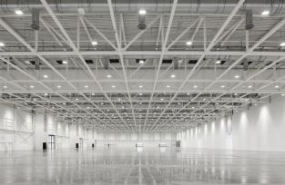
P01 ห้องจัดงานแสดงสินค้า (ค่าน้ำหนัก 2)
หมายถึง สภาพภายในห้องจัดงานแสดงสินค้าที่อยู่ในสภาพดี มีความโปร่ง โล่ง สะอาด ปราศจากฝุ่นละออง คราบสกปรก และกลิ่นอันไม่พึงประสงค์ ประกอบด้วย
1. ไม่มีสิ่งกีดขวางบนเพดานหรือโครงสร้างหลังคาในระยะความสูง 10 เมตร (ประเภทที่ 1) และ 5 เมตร (ประเภทที่ 2)
2. ห้องจัดงานแสดงสินค้ามีความสะอาด ปราศจากฝุ่นละออง เศษขยะ คราบสกปรก ทั้งพื้น ผนัง และเพดาน
3. ปราศจากกลิ่นอันไม่พึงประสงค์
หมายเหตุ : เพิ่มรูปถ่ายห้องจัดงานแสดงสินค้าให้ครบทุกห้องที่ขอการรับรอง (สามารถเพิ่มหน้าได้ตามสะดวก)
ตัวอย่าง
ห้องจัดงาน 1
ห้องจัดงาน 2

Slide 13
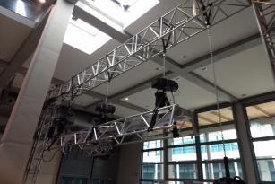
P02 จุดแขวนอุปกรณ์ (ค่าน้ำหนัก 2) ***เฉพาะประเภทที่ 1
หมายถึง จุดที่ติดตั้งมาเพื่อใช้สำหรับแขวนอุปกรณ์ประกอบการจัดงานแสดงสินค้า ประกอบด้วย
1. มีการแจ้งการรับน้ำหนักให้ผู้ใช้งานทราบ
2. มีแผนผังแสดงตำแหน่งจุดแขวนอุปกรณ์
3. มีเอกสารการตรวจสอบ หรือบำรุงรักษาประจำปี (แนบเอกสารเพิ่มเติม)
หมายเหตุ : เพิ่มรูปถ่ายจุดแขวนอุปกรณ์ให้ครบทุกห้องที่ขอการรับรอง (สามารถเพิ่มหน้าได้ตามสะดวก)
ตัวอย่าง
การแจ้ง
การรับน้ำหนัก
แผนผังแสดง
ตำแหน่ง

Slide 14
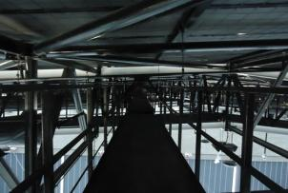
P03 ทางเดินเหนือศรีษะ (ค่าน้ำหนัก 2) ***เฉพาะประเภทที่ 1
หมายถึง โครงสร้างของช่องทางเดินที่ติดตั้งอยู่เหนือศรีษะ (Cat Walk) ภายในห้องจัดงานแสดงสินค้า สำหรับให้เจ้าหน้าที่เดินเพื่อติดตั้งอุปกรณ์ ดูแลรักษา และการซ่อมบำรุงอุปกรณ์ ประกอบด้วย
1. ช่องทางเดินมีขนาดความกว้างไม่ต่ำกว่า 80 ซม.
2. มีราวกั้นกันตกตลอดทางเดิน
3. มีข้อกำหนดการใช้งานที่เน้นเรื่องความปลอดภัย
4. มีแผนผังแสดงตำแหน่งของทางเดินเหนือศรีษะ
5. มีเอกสารการตรวจสอบ หรือบำรุงรักษาประจำปี (แนบเอกสารเพิ่มเติม)
หมายเหตุ : เพิ่มรูปถ่ายทางเดินเหนือศรีษะให้ครบทุกห้องที่ขอการรับรอง (สามารถเพิ่มหน้าได้ตามสะดวก)
ตัวอย่าง
ทางเดินเหนือศรีษะ
ความกว้าง
ข้อกำหนด
การใช้งาน

Slide 15
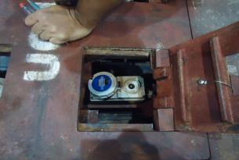
P04 ระบบไฟฟ้าภายในห้องจัดงานแสดงสินค้า (ค่าน้ำหนัก 2)
หมายถึง ระบบจ่ายกระแสไฟฟ้า อย่างน้อย 0.2 แอมแปร์ (A) ต่อตารางเมตร รวมถึงวัสดุ อุปกรณ์ การควบคุมระบบไฟฟ้า ภายในห้องจัดงานแสดงสินค้า จัดเตรียมไว้เพื่อให้ผู้จัดงานสามารถเชื่อมต่อเพื่อใช้สำหรับการจัดแสดงงาน ประกอบด้วย
1. มีห้องควบคุมระบบไฟฟ้า
2. มีแผนผังแสดงตำแหน่งของจุดบริการไฟฟ้า
3. มีเจ้าหน้าที่ประจำเพื่อดูและและให้บริการตลอดระยะเวลาของการจัดงาน
4. มีเอกสารการตรวจสอบ หรือบำรุงรักษาประจำปี (แนบเอกสารเพิ่มเติม)
หมายเหตุ : เพิ่มรูปถ่ายระบบไฟฟ้าภายในห้องจัดงานแสดงสินค้าให้ครบทุกห้องที่ขอการรับรอง (สามารถเพิ่มหน้าได้ตามสะดวก)
ตัวอย่าง
ห้องควบคุม
ระบบไฟฟ้า
จ่ายกระแสไฟฟ้า
≥ 0.2 A/sq m

Slide 16
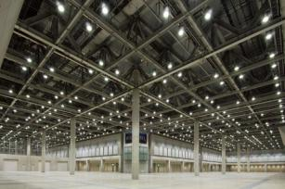
P05 ระบบแสงสว่างภายในห้องจัดงานแสดงสินค้า (ค่าน้ำหนัก 2)
หมายถึง ระบบให้แสงสว่างภายในห้องจัดงานแสดงสินค้า รวมถึงวัสดุ อุปกรณ์ที่ได้มาตรฐาน มีการควบคุมและค่าความเข้มของแสงสว่าง ประกอบด้วย
1. มีแสงสว่างในห้องจัดงานแสดงสินค้าไม่น้อยกว่า 200 Lux เมื่อวัดที่ระยะสูงจากพื้น 1 เมตร
2. มีระบบควบคุมที่สามารถเลือกเปิดแสงสว่างได้ตามความต้องการ
3. มีวัสดุอุปกรณ์ไฟฟ้าที่ได้มาตรฐาน มอก.
4. มีแผนผังแสดงตำแหน่งหลอดไฟแสงสว่างและสวิทช์
5. มีเอกสารการตรวจสอบ หรือบำรุงรักษาประจำปี (แนบเอกสารเพิ่มเติม)
หมายเหตุ : เพิ่มรูปถ่ายระบบแสงสว่างภายในห้องจัดงานแสดงสินค้าให้ครบทุกห้องที่ขอการรับรอง วัดค่าแสงสว่างในห้องประชุมให้ครบทุกห้องที่ขอการรับรอง สามารถใช้ App ตรวจวัดแสงสว่าง (Lux Meter) ได้
ตัวอย่าง
แผนผังแสดง
ตำแหน่ง
แสงสว่าง 200 Lux

Slide 17
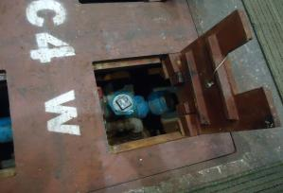
P06 ระบบน้ำภายในห้องจัดงานแสดงสินค้า (ค่าน้ำหนัก 2)
หมายถึง มีหรือสามารถจัดให้มีจุดจ่ายน้ำสะอาดเพื่อการจัดแสดงงาน และระบบการระบายน้ำเสียออกจากห้องจัดงานแสดงสินค้า ประกอบด้วย
1. มีจุดจ่ายน้ำสะอาดสำหรับการใช้จัดงานแสดงสินค้า อย่างน้อย 1 จุด
2. มีจุดระบายน้ำเสียออกจากห้องจัดงาน อย่างน้อย 1 จุด
3. มีเอกสารการตรวจสอบ หรือบำรุงรักษาประจำปี (แนบเอกสารเพิ่มเติม)
หมายเหตุ : เพิ่มรูปถ่ายระบบน้ำภายในห้องจัดงานแสดงสินค้าให้ครบทุกห้องที่ขอการรับรอง (สามารถเพิ่มหน้าได้ตามสะดวก)
ตัวอย่าง
จุดจ่ายน้ำสะอาด
จุดระบายน้ำเสีย

Slide 18
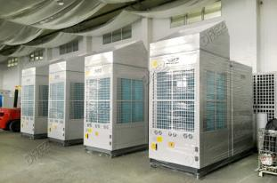
P07 ระบบปรับอากาศภายในห้องจัดงานแสดงสินค้า (ค่าน้ำหนัก 2)
หมายถึง ภายในห้องจัดงานแสดงสินค้า มีระบบปรับอากาศที่สามารถทำความเย็นได้เพียงพอต่อจำนวนผู้ร่วมงาน ประกอบด้วย
1. กำลังของเครื่องปรับอากาศเพียงพอต่อขนาดของห้องและจำนวนคนเต็มความจุของห้อง
2. ระบบปรับอากาศสามารถปรับระดับอุณหภูมิได้
3. มีการแยกควบคุมเครื่องปรับอากาศแต่ละจุดได้ ในกรณีที่มีเครื่องปรับอากาศมากกว่า 1 ตัว
4. มีระบบการเติมอากาศบริสุทธิ์ (Make up fresh air) เข้าภายในห้องจัดแสดงงาน
5. ตำแหน่งติดตั้งเครื่องปรับอากาศ (คอยล์ร้อน) ไม่ก่อความรำคาญและกระทบสิ่งแวดล้อมในอาคาร
6. มีเอกสารการตรวจสอบ หรือบำรุงรักษาประจำปี (แนบเอกสารเพิ่มเติม)
หมายเหตุ : เพิ่มรูปถ่ายระบบปรับอากาศภายในห้องจัดงานแสดงสินค้าให้ครบทุกห้องที่ขอการรับรอง (สามารถเพิ่มหน้าได้ตามสะดวก)
อุปกรณ์ปรับระดับ อุณหภูมิ
ระบบการเติม
อากาศบริสุทธิ์
ตัวอย่าง

Slide 19
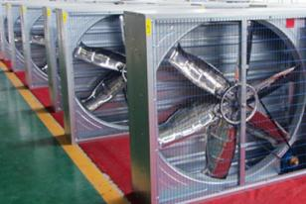
P08 ระบบระบายอากาศ (ค่าน้ำหนัก 2)
หมายถึง มีการระบายอากาศภายในห้องจัดงานแสดงสินค้า ประกอบด้วย
1. ระบบระบายอากาศสามารถระบายอากาศได้มากกว่า 2 ลูกบาศก์เมตรต่อชั่วโมงต่อตารางเมตร
2. การทำงานของระบบระบายอากาศไม่ก่อให้เกิดความเดือดร้อนต่อชุมชนใกล้เคียง
3. มีเอกสารการตรวจสอบ หรือบำรุงรักษาประจำปี (แนบเอกสารเพิ่มเติม)
หมายเหตุ : เพิ่มรูปถ่ายระบบระบายอากาศภายในห้องจัดงานแสดงสินค้าให้ครบทุกห้องที่ขอการรับรอง (สามารถเพิ่มหน้าได้ตามสะดวก)
ระบบ
ระบายอากาศ
ระบายอากาศ
>2 cu m/hr/sq m
ตัวอย่าง

Slide 20
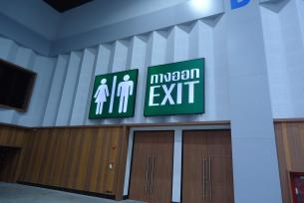
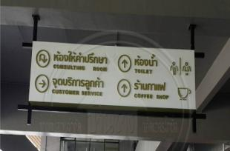
P09 ป้ายภายในห้องจัดงานแสดงสินค้า (ค่าน้ำหนัก 2)
หมายถึง อุปกรณ์ที่ออกแบบมาเพื่อสื่อความหมายในการบอกชื่อห้อง บอกทิศทางและป้ายฉุกเฉิน โดยป้ายมีลักษณะ ประกอบด้วย
1. วัสดุที่มีความคงทน
2. มีลักษณะการติดตั้งแบบถาวร
3. ติดตั้งในจุดที่เห็นได้ชัดเจน เป็นระเบียบ
4. ใช้ภาษาไทยและภาษาต่างประเทศกำกับไว้อย่างน้อย 1 ภาษา และ/หรือ ใช้สัญลักษณ์ที่เป็นสากล
หมายเหตุ : เพิ่มรูปถ่ายป้ายภายในห้องจัดงานแสดงสินค้าให้ครบทุกห้องที่ขอการรับรอง (สามารถเพิ่มหน้าได้ตามสะดวก)
ตัวอย่าง
ตัวอย่าง
ป้ายภายใน
ห้องจัดงาน

Slide 21
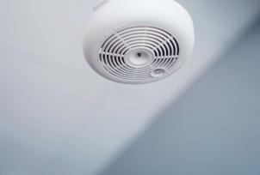
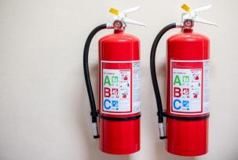
P10 อุปกรณ์ความปลอดภัย (ค่าน้ำหนัก 2)
หมายถึง มีการติดตั้ง หรือมีอุปกรณ์ที่เกี่ยวข้องกับการให้ความปลอดภัยที่เพียงพอ ครอบคลุมในห้องจัดงานแสดงสินค้า และมีสภาพพร้อมใช้งาน ประกอบด้วย
1. มีกล้องวงจรปิด และมีห้องควบคุมกล้องวงจรปิด พร้อมเจ้าหน้าที่ดูแลตลอดระยะเวลาการจัดแสดงงาน
2. อุปกรณ์ตรวจจับควัน หรือความร้อน
3. หัวฉีดน้ำดับเพลิง
4. ถังดับเพลิง หรือสายฉีดน้ำดับเพลิงอยู่ในบริเวณที่สะดวกต่อการใช้งาน
5. ปุ่มเปิดสัญญาณเตือนภัยที่เห็นชัดเจน
6. มีเอกสารการตรวจสอบ หรือบำรุงรักษาประจำปี (แนบเอกสารเพิ่มเติม)
หมายเหตุ : เพิ่มรูปถ่ายอุปกรณ์ความปลอดภัยภายในห้องจัดงานแสดงสินค้าให้ครบทุกห้องที่ขอการรับรอง (สามารถเพิ่มหน้าได้ตามสะดวก)
ตัวอย่าง
ตัวอย่าง
ตัวอย่าง

Slide 22
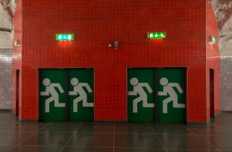
P11 ประตูหนีไฟภายในห้องจัดงานแสดงสินค้า (ค่าน้ำหนัก 2)
หมายถึง ช่องทางสำหรับอพยพผู้คนออกจากห้องจัดงานแสดงสินค้า กรณีเกิดเหตุฉุกเฉิน ประกอบด้วย
1. มีขนาดความกว้างและสูงเป็นไปตามที่กฎหมายกำหนดในปีที่ก่อสร้าง
2. เป็นบานผลักออกสู่ภายนอก และมีอุปกรณ์บังคับให้ประตูปิดได้เอง
3. สามารถเปิดออกได้โดยสะดวกตลอดเวลา
4. มีป้ายกำกับ
5. ไม่มีธรณีประตูหรือขอบกั้น
6. มีเอกสารการตรวจสอบ หรือบำรุงรักษาประจำปี (แนบเอกสารเพิ่มเติม)
หมายเหตุ : เพิ่มรูปถ่ายประตูหนีไฟภายในห้องจัดงานแสดงสินค้าให้ครบทุกห้องที่ขอการรับรอง (สามารถเพิ่มหน้าได้ตามสะดวก)
ตัวอย่าง
ประตูหนีไฟ
ภายในห้องจัดงาน
ประตูหนีไฟ
ภายในห้องจัดงาน

Slide 23
P12 การเข้าถึง (ค่าน้ำหนัก 1)
หมายถึง สถานที่จัดงานแสดงสินค้าตั้งอยู่ในทำเลที่เข้าถึงง่าย สะดวก มีเส้นทางการจราจร รวมถึงระบบขนส่งสาธารณะรองรับ ประกอบด้วย
1. มีถนนตัดผ่านและเชื่อมไปยังชุมชนโดยรอบ
2. มีช่องทางเข้าออกมากกว่า 1 ช่องทาง
3. มีระบบขนส่งสาธารณะทั้งแบบประจำและไม่ประจำทางเข้าถึง
การเข้าถึง
ตัวอย่าง

Slide 24
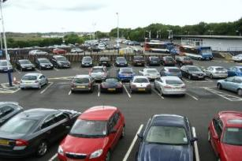
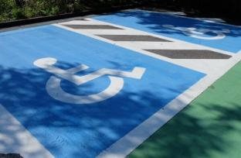
P13 ที่จอดรถผู้ร่วมงาน (ค่าน้ำหนัก 1)
หมายถึง พื้นที่ที่จัดไว้เพื่อให้บริการจอดรถสำหรับผู้เข้าร่วมงาน ประกอบด้วย
1. มีที่จอดรถที่แยกประเภทรถ
2. มีที่จอดรถสำหรับคนพิการ ทุพพลภาพ และคนชรา
3. มีป้ายและสัญลักษณ์จราจรรวมทั้งป้ายเพื่อความปลอดภัยอย่างชัดเจน
4. มีการติดตั้งกล้องวงจรปิดหรือเจ้าหน้าที่รักษาความปลอดภัยในบริเวณสถานที่จอดรถ
5. กรณีไม่มีพื้นที่จอดรถ หรือพื้นที่ไม่เพียงพอ ต้องสามารถหาพื้นที่อื่นรองรับได้ และต้องคำนึงถึงความปลอดภัย
ตัวอย่าง
ตัวอย่าง
ป้ายและสัญลักษณ์
จราจร

Slide 25
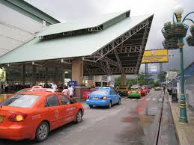
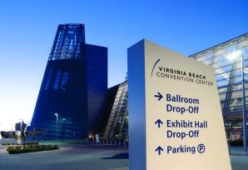
P14 จุดจอดรถรับ-ส่งผู้ร่วมงาน (ค่าน้ำหนัก 1)
หมายถึง จุดจอดรถชั่วคราว สำหรับรับส่งผู้มาชมงาน ประกอบด้วย
1. อยู่ใกล้ที่จัดงาน แต่ในกรณีที่จุดจอดรถรับส่งอยู่ไกล มีรถรับส่งผู้ร่วมงาน
2. มีหลังคาปกคลุม
3. มีป้ายบอกจุดจอดรถรับส่งผู้เข้างานชัดเจน
ตัวอย่าง
ตัวอย่าง
จุดจอดรถรับส่ง

Slide 26
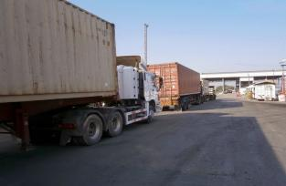
P15 ที่จอดรถขนส่งสินค้า (ค่าน้ำหนัก 2)
หมายถึง สถานที่สำหรับให้รถขนส่งสินค้าจอด โดยมีการจัดการอย่างเป็นสัดส่วน ประกอบด้วย
1. มีระบบการจัดลำดับและการประสานงานเพื่อให้รถเข้าส่งสินค้า
2. มีระบบอำนวยความสะดวกและปลอดภัยในการรับส่งสินค้า
3. มีเจ้าหน้าที่อำนวยความสะดวก
ตัวอย่าง
ระบบจัดลำดับ
ระบบอำนวย
ความสะดวก
ที่จอดรถ
ขนส่งสินค้า

Slide 27
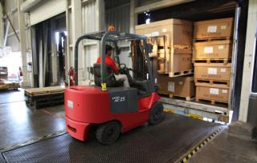
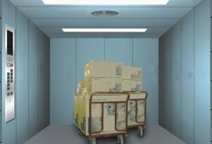
P16 พื้นที่ขนถ่ายสินค้า (ค่าน้ำหนัก 2)
หมายถึง บริเวณสำหรับให้รถขนส่งสินค้าจอดเพื่อการขนถ่ายสินค้าเข้าสู่ห้องจัดงานแสดงสินค้า (ในกรณีที่ห้องจัดแสดงงานอยู่ในชั้นที่ไม่มีที่จอดรถขนส่งสินค้า ต้องมีลิฟต์ขนส่งสินค้า) ประกอบด้วย
1. มีประตูขนถ่ายสินค้าที่มีขนาด 5x5 เมตร อย่างน้อย 1 ประตูต่อ 1 ห้องจัดงานแสดงสินค้า (ประเภท 1)
*** 1. มีประตูขนถ่ายสินค้าอย่างน้อย 1 ประตูต่อ 1 ห้องจัดงานแสดงสินค้า (ประเภท 2)
2. ในกรณีที่ห้องจัดงานแสดงสินค้าสามารถแบ่งได้ ต้องมีประตูตามจำนวนห้องที่แบ่งได้
3. มีระบบแสงสว่าง
4. มีอากาศถ่ายเทได้สะดวก
หมายเหตุ : เพิ่มรูปถ่ายพื้นที่และประตูขนถ่ายสินค้าของห้องจัดงานแสดงสินค้าให้ครบทุกห้องที่ขอการรับรอง (สามารถเพิ่มหน้าได้ตามสะดวก)
ตัวอย่าง
ตัวอย่าง
พื้นที่ขนถ่ายสินค้า

Slide 28
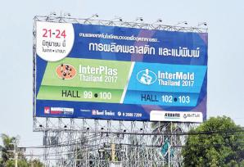
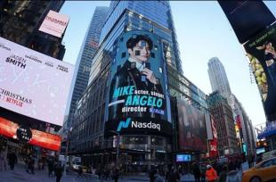
P17 จุดติดตั้งป้ายประชาสัมพันธ์งานนอกอาคาร (ค่าน้ำหนัก 1)
หมายถึง มีโครงสร้างสำหรับติดป้ายประชาสัมพันธ์งานด้านนอกอาคารจัดแสดงสินค้า ประกอบด้วย
1. อยู่ในบริเวณที่เห็นได้ชัดเจนทั้งในเวลากลางวันและกลางคืน
2. มีความมั่นคงแข็งแรง
3. อยู่ในสภาพพร้อมใช้งาน
ป้ายประชาสัมพันธ์
นอกอาคาร
ตัวอย่าง
ตัวอย่าง

Slide 29
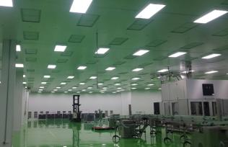
P18 ระบบไฟฟ้าและแสงสว่างภายในพื้นที่สนับสนุน (ค่าน้ำหนัก 1)
หมายถึง ระบบจ่ายกระแสไฟฟ้า วัสดุ อุปกรณ์ที่ได้มาตรฐานการควบคุมระบบไฟฟ้าการให้แสงสว่างภายในสถานที่จัดงานแสดงสินค้า เช่น พื้นที่เอนกประสงค์ บริเวณห้องต่างๆ ประกอบด้วย
1. มีการติดตั้งโคมไฟแสงสว่าง
2. มีวัสดุอุปกรณ์ไฟฟ้าที่ได้มาตรฐาน
3. มีห้องควบคุมระบบไฟฟ้า
4. มีแผนผังงานระบบไฟฟ้า
5. มีเอกสารการตรวจสอบ หรือบำรุงรักษาประจำปี (แนบเอกสารเพิ่มเติม)
ตัวอย่าง
ห้องควบคุม
ระบบไฟฟ้า
แผนผังงาน
ระบบไฟฟ้า

Slide 30
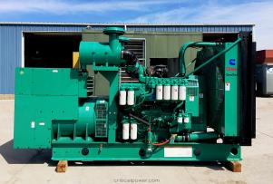
P19 เครื่องกำเนิดไฟฟ้าสำรอง (ค่าน้ำหนัก 1)
หมายถึง มีอุปกรณ์สำหรับผลิตไฟฟ้าสำรอง (Generator) ได้เมื่อเกิดกรณีไฟดับ ประกอบด้วย
1. สามารถทำงานได้ทันทีที่ไฟฟ้าดับ (ไม่เกิน 20 วินาที)
2. สามารถผลิตไฟฟ้าสำรองต่อเนื่อง ไม่น้อยกว่า 2 ชั่วโมง
3. มีเอกสารการตรวจสอบ หรือบำรุงรักษาประจำปี (แนบเอกสารเพิ่มเติม)
ตัวอย่าง
เครื่องกำเนิดไฟฟ้า
สำรอง
เครื่องกำเนิดไฟฟ้า
สำรอง

Slide 31
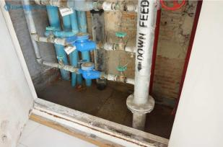
P20 ระบบน้ำ และสุขาภิบาลภายในพื้นที่สนับสนุน (ค่าน้ำหนัก 1)
หมายถึง มีระบบการจ่ายน้ำดีไปยังจุดต่างๆ เพื่อการจัดแสดงงานและภายในพื้นที่สนับสนุน อย่างเพียงพอและเหมาะสม พร้อมทั้งมีระบบสุขาภิบาลน้ำที่มีมาตรฐาน ประกอบด้วย
1. มีท่อจ่ายน้ำดีสำหรับการใช้ในพื้นที่สนับสนุน
2. มีจุดจ่ายน้ำและจุดระบายน้ำที่แยกจากห้องน้ำ
3. มีเอกสารการตรวจสอบระบบสุขาภิบาลประจำปี (แนบเอกสารเพิ่มเติม)
จุดจ่ายน้ำ
จุดระบายน้ำ
ท่อจ่ายน้ำดี
ตัวอย่าง

Slide 32
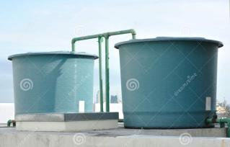
P21 ระบบสำรองน้ำใช้ (ค่าน้ำหนัก 1)
หมายถึง สถานที่จัดแสดงสินค้ามีที่เก็บน้ำสำรอง กรณีที่น้ำประปาไม่ไหล ประกอบด้วย
1. ที่เก็บน้ำสำรองถูกสุขลักษณะ
2. มีน้ำสำรองไว้ใช้ อย่างน้อย 100 ลูกบาศก์เมตร (ประเภท 1)
*** 2. มีน้ำสำรองไว้ใช้ อย่างน้อย 20 ลูกบาศก์เมตร (ประเภท 2)
3. มีเอกสารการตรวจสอบ หรือบำรุงรักษาประจำปี (แนบเอกสารเพิ่มเติม)
ตัวอย่าง
ที่เก็บน้ำสำรอง
ที่เก็บน้ำสำรอง

Slide 33
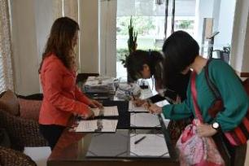
P22 บริเวณต้อนรับ และลงทะเบียน (ค่าน้ำหนัก 1)
หมายถึง มีบริเวณที่จัดเตรียมไว้โดยเฉพาะเพื่อการต้อนรับและลงทะเบียนผู้ร่วมงาน ประกอบด้วย
1. มีพื้นที่ลงทะเบียนอย่างเป็นสัดส่วนอยู่ด้านหน้าทางเข้าห้องจัดงานแสดงสินค้า
2. มีไฟส่องสว่าง
3. มีเต้ารับไฟฟ้า อย่างน้อย 3 จุด
4. มีจุดสำหรับติดตั้งป้ายประชาสัมพันธ์
5. มีบริการกระจายเสียงประชาสัมพันธ์
หมายเหตุ : เพิ่มรูปถ่ายบริเวณต้อนรับและลงทะเบียน ของห้องจัดงานแสดงสินค้าให้ครบทุกห้องที่ขอการรับรอง (สามารถเพิ่มหน้าได้ตามสะดวก)
เต้ารับไฟฟ้า
อย่างน้อย 3 จุด
จุดติดตั้งป้าย
ประชาสัมพันธ์
ตัวอย่าง

Slide 34
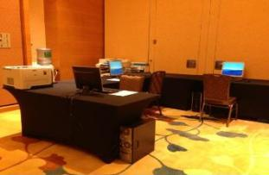
P23 ห้องสำหรับผู้จัดงาน (ค่าน้ำหนัก 2)
หมายถึง ห้องที่มีลักษณะเป็นห้องถาวร ที่จัดไว้ให้เป็นห้องสำหรับผู้จัดงาน ประกอบด้วย
1. มีการออกแบบตกแต่งเพื่อเหมาะแก่การเป็นห้องสำหรับผู้จัดงาน
2. มีความสะอาด ปลอดภัย และอยู่ใกล้ห้องจัดงานแสดงสินค้า
3. มีเครื่องปรับอากาศ ไฟส่องสว่าง และเต้ารับไฟฟ้า
4. มีโต๊ะเก้าอี้เพียงพอ
5. สามารถจัดหาอุปกรณ์สำนักงานไว้บริการตามที่ลูกค้าต้องการ
6. มีบริการ WIFI
ตัวอย่าง
ห้องสำหรับ
ผู้จัดงาน
ห้องสำหรับ
ผู้จัดงาน
หมายเหตุ : ไม่สามารถใช้ห้องพักทดแทนได้

Slide 35
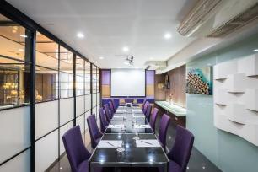
P24 ห้องประชุม (ค่าน้ำหนัก 1)
หมายถึง ห้องที่มีลักษณะเป็นห้องถาวร ที่จัดไว้เพื่อการประชุม ประกอบด้วย
1. มีการออกแบบตกแต่ง เพื่อเหมาะแก่การจัดประชุมกลุ่มย่อย
2. มีความสะอาด ปลอดภัย
3. มีโต๊ะเก้าอี้ เพียงพอต่อจำนวนผู้เข้าประชุม
4. มีระบบปรับอากาศ ไฟส่องสว่าง และเต้ารับไฟฟ้า พร้อมใช้งาน
ตัวอย่าง
ห้องประชุม
ห้องประชุม
หมายเหตุ : ไม่สามารถใช้ห้องพักทดแทนได้

Slide 36
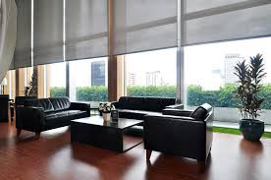
P25 ห้องรับรอง VIP (ค่าน้ำหนัก 1)
หมายถึง ห้องที่มีลักษณะเป็นห้องถาวร เพื่อใช้เป็นห้องรับรอง ภายในอาคารจัดงานแสดงสินค้า ประกอบด้วย
1. มีการออกแบบตกแต่งเพื่อเหมาะแก่การเป็นห้องรับรอง มีอุปกรณ์ที่พร้อมใช้งาน
2. มีระบบปรับอากาศ ไฟฟ้าส่องสว่าง และเต้ารับไฟฟ้า
3. มีความสะอาด ปลอดภัย
4. มีห้องน้ำส่วนตัว
ตัวอย่าง
ห้องรับรอง
ห้องน้ำส่วนตัว
หมายเหตุ : ไม่สามารถใช้ห้องพักทดแทนได้

Slide 37
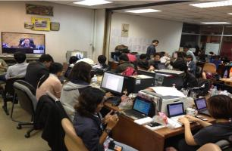
P26 ห้องสื่อมวลชน (ค่าน้ำหนัก 1)
หมายถึง มีห้องสำหรับการทำงานของสื่อมวลชนภายในอาคารจัดงานแสดงสินค้า ประกอบด้วย
1. มีความเป็นสัดส่วน (ประเภท 1)
*** 1. มีความเป็นสัดส่วน หรือมีพื้นที่สำหรับสื่อมวลชน (ประเภท 2)
2. ตกแต่งอย่างดีและสะอาด
3. มีเครื่องปรับอากาศ ไฟฟ้าส่องสว่าง และเต้ารับไฟฟ้า
4. มีโต๊ะเก้าอี้ที่เพียงพอ
5. มีอุปกรณ์สำนักงานไว้บริการ
6. มีบริการ WIFI
ตัวอย่าง
ห้องสื่อมวลชน
ห้องสื่อมวลชน

Slide 38
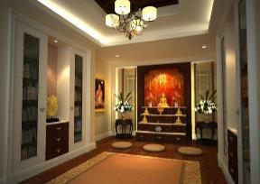
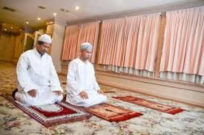
P27 ห้องประกอบพิธีทางศาสนา (ค่าน้ำหนัก 1)
หมายถึง ห้องที่ใช้ประกอบพิธีประจำวันทางศาสนา ประกอบด้วย
1. เป็นห้องที่เป็นสัดส่วน หรือพื้นที่ที่กั้นไว้เพื่อการประกอบพิธีทางศาสนา
2. มีเฟอร์นิเจอร์ และเครื่องประกอบพิธีทางศาสนา
3. มีไฟฟ้าแสงสว่าง
4. มีความสะอาดและตกแต่งอย่างดี
ตัวอย่าง
ตัวอย่าง
เครื่องประกอบ
พิธีทางศาสนา
หมายเหตุ : สามารถใช้ห้องพักทดแทนได้

Slide 39
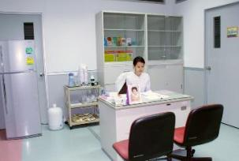
P28 ห้องปฐมพยาบาล (ค่าน้ำหนัก 1)
หมายถึง ห้องที่จัดไว้เป็นการเฉพาะเพื่อใช้ในการปฐมพยาบาลเบื้องต้น ในระหว่างการจัดงานได้แก่ ช่วงเวลาการติดตั้งงาน การแสดงงาน และการรื้อถอน ประกอบด้วย
1. มีห้องเฉพาะที่แยกเป็นสัดส่วน หรือกั้นพื้นที่เป็นสัดส่วนอย่างมิดชิด (ประเภท 1)
*** 1. มีความเป็นสัดส่วน หรือ มีพื้นที่เพื่อใช้ในการปฐมพยาบาลเบื้องต้น (ประเภท 2)
2. มีอุปกรณ์ เวชภัณฑ์ ที่พร้อมใช้ในการปฐมพยาบาล
3. มีเจ้าหน้าที่พยาบาล หรือ ผู้ผ่านการอบรมด้านการปฐมพยาบาล ประจำอยู่ในระหว่างการจัดงาน (แนบเอกสารเพิ่มเติม)
4. สามารถจัดหารถพยาบาลหรือรถฉุกเฉินพร้อมเจ้าหน้าที่ประจำไว้ให้บริการ
หมายเหตุ : สามารถใช้ห้องพักทดแทนได้
ตัวอย่าง
ห้องปฐมพยาบาล
อุปกรณ์ เวชภัณฑ์

Slide 40
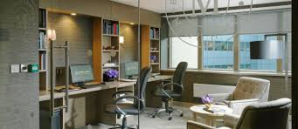
P29 ศูนย์บริการธุรกิจ (ค่าน้ำหนัก 1)
หมายถึง สถานที่ที่จัดไว้เพื่อให้บริการแก่ผู้จัดแสดงสินค้าและผู้ร่วมงาน การพิมพ์เอกสาร รับส่งโทรสาร ถ่ายเอกสาร ติดต่อสื่อสาร บริการรับแจ้งของหาย เป็นต้น ประกอบด้วย
1. มีบริเวณสำหรับให้บริการที่เป็นสัดส่วน
2. ตกแต่งอย่างดีและสะอาด
3. มีอุปกรณ์สำนักงานไว้บริการตามที่ลูกค้าต้องการ
4. มีเครื่องปรับอากาศ ระบบระบายอากาศ ไฟฟ้าส่องสว่าง และเต้ารับไฟฟ้า
4. มีโต๊ะเก้าอี้นั่งที่มีสภาพดี
6. มีบริการ WIFI
ตัวอย่าง
ห้องสื่อมวลชน
ห้องสื่อมวลชน

Slide 41
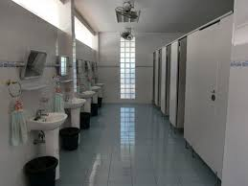
P30 ห้องน้ำ (ค่าน้ำหนัก 2)
หมายถึง ห้องสำหรับถ่ายอุจจาระและปัสสาวะ ซึ่งประกอบด้วยรายการดังนี้
1. ห้องน้ำต้องอยู่ไม่ไกลจากห้องจัดงานแสดงสินค้า
2. สภาพห้องน้ำต้องถูกสุขลักษณะ คือ สะอาด แห้ง ไม่มีกลิ่นเหม็น
3. มีระบบระบายอากาศ
4. มีระบบระบายและบำบัดของเสียที่ได้มาตรฐาน
5. มีกระดาษชำระ และสบู่เหลวล้างมือ
6. มีบันทึกการทำความสะอาดและตรวจสอบอุปกรณ์ (แนบเอกสารเพิ่มเติม)
ห้องน้ำชาย
ห้องน้ำหญิง
ระบบระบายอากาศ,
ระบบบำบัด
ตัวอย่าง

Slide 42
P31 ห้องน้ำสำหรับคนพิการหรือทุพพลภาพ และคนชรา (ค่าน้ำหนัก 2)
หมายถึง ห้องสำหรับถ่ายอุจจาระและปัสสาวะสำหรับคนพิการโดยเฉพาะ ประกอบด้วย
1. ห้องน้ำต้องอยู่ไม่ไกลจากห้องจัดงานแสดงสินค้า
2. มีราวจับข้างโถส้วมและอ่างล้างมือ
3. มีปุ่มเปิดสัญญาณฉุกเฉิน
4. สภาพห้องน้ำต้องถูกสุขลักษณะ คือ สะอาดแห้ง ไม่มีกลิ่นเหม็น
5. มีระบบระบายอากาศ
6. มีกระดาษชำระ และสบู่เหลวล้างมือ
7. มีบันทึกการทำความสะอาดและตรวจสอบอุปกรณ์ (แนบเอกสารเพิ่มเติม)

Slide 43
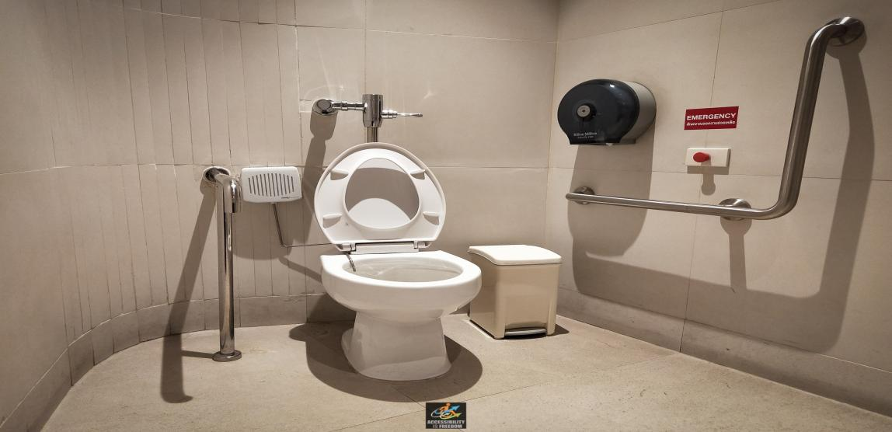
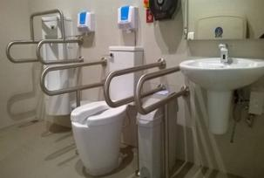
P31 ห้องน้ำสำหรับคนพิการหรือทุพพลภาพ และคนชรา (ค่าน้ำหนัก 2)
ตัวอย่าง
ตัวอย่าง
ตัวอย่าง
ห้องน้ำสำหรับ
คนพิการ
ห้องน้ำสำหรับ
คนพิการ
ห้องน้ำสำหรับ
คนพิการ

Slide 44
P32 สิ่งอำนวยความสะดวกในอาคารสำหรับคนพิการหรือทุพพลภาพ และคนชรา (ค่าน้ำหนัก 1)
หมายถึง มีการก่อสร้างหรือติดตั้งอุปกรณ์เพื่ออำนวยความสะดวกให้แก่คนพิการ หรือทุพพลภาพและคนชรา ที่สามารถเข้าถึงสถานที่จัดงานแสดงสินค้าได้ด้วยตนเอง ซึ่งประกอบด้วยรายการดังนี้
1. มีทางลาด หรือลิฟท์โดยสาร หรือลิฟท์ราวบันได สำหรับคนพิการหรือทุพพลภาพ และคนชราสามารถเข้าถึงห้องแสดงสินค้าได้ด้วยตนเอง
2. มีราวจับทางเดิน
3. มี หรือสามารถจัดหารถเข็น Wheel chair ให้ใช้ได้ตามต้องการ
4. มีป้ายสัญลักษณ์แสดงสิ่งอำนวยความสะดวกสำหรับคนพิการหรือทุพพลภาพ และคนชราที่ชัดเจน
5. มีที่จอดรถเฉพาะ

Slide 45
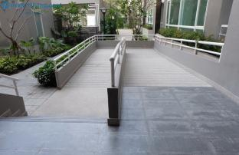
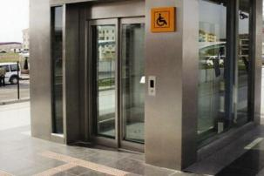
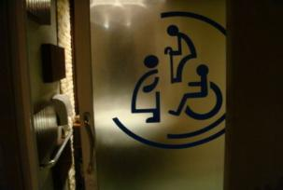
P32 สิ่งอำนวยความสะดวกในอาคารสำหรับคนพิการหรือทุพพลภาพ และคนชรา (ค่าน้ำหนัก 1)
รถเข็น
ตัวอย่าง
ตัวอย่าง
สิ่งอำนวย
ความสะดวก
ตัวอย่าง
ตัวอย่าง

Slide 46
P33 อุปกรณ์ความปลอดภัยในพื้นที่สนับสนุน (ค่าน้ำหนัก 2)
หมายถึง มีการติดตั้ง หรือมีอุปกรณ์ที่เกี่ยวข้องกับการให้ความปลอดภัยที่เพียงพอ ครอบคลุมในพื้นที่สนับสนุน และมีสภาพพร้อมใช้งาน ประกอบด้วย
1. มีกล้องวงจรปิด และมีห้องควบคุมกล้องวงจรปิด พร้อมเจ้าหน้าที่ดูแลตลอดระยะเวลาการจัดแสดงงาน
2. อุปกรณ์ตรวจจับควัน หรือความร้อน
3. หัวฉีดน้ำดับเพลิง
4. ถังดับเพลิง หรือสายฉีดน้ำดับเพลิงอยู่ในบริเวณที่สะดวกต่อการใช้งาน
5. ปุ่มเปิดสัญญาณเตือนภัยที่เห็นชัดเจน
6. มีเอกสารการตรวจสอบ หรือบำรุงรักษาประจำปี (แนบเอกสารเพิ่มเติม)
ตัวอย่าง
ตัวอย่าง
ตัวอย่าง

Slide 47
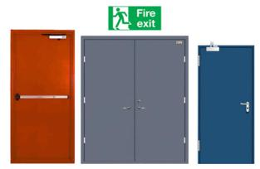
P34 ประตูหนีไฟภายในพื้นที่สนับสนุน (ค่าน้ำหนัก 2)
หมายถึง ช่องทางสำหรับอพยพผู้คนออกจากอาคาร กรณีเกิดเหตุฉุกเฉิน ประกอบด้วย
1. มีขนาดความกว้างและสูงเป็นไปตามที่กฎหมายกำหนดในปีที่ก่อสร้าง
2. เป็นบานผลักออกสู่ภายนอก และมีอุปกรณ์บังคับให้ประตูปิดได้เอง
3. สามารถเปิดออกได้โดยสะดวกตลอดเวลา
4. มีป้ายกำกับ
5. ไม่มีธรณีประตูหรือขอบกั้น
6. มีเอกสารการตรวจสอบ หรือบำรุงรักษาประจำปี (แนบเอกสารเพิ่มเติม)
ประตูหนีไฟ
ภายในพื้นที่สนับสนุน
ประตูหนีไฟ
ภายในพื้นที่สนับสนุน
ตัวอย่าง

Slide 48
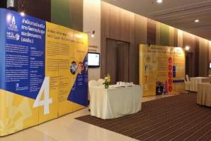
P35 พื้นที่เอนกประสงค์ (ค่าน้ำหนัก 1)
หมายถึง พื้นที่โล่งหน้าห้องจัดงานแสดงสินค้าที่อยู่ในอาคารจัดไว้เพื่อให้บริการแก่ผู้จัดงานในการจัดกิจกรรม ประกอบด้วย
1. เป็นพื้นที่ที่มีความสะอาดและเป็นระเบียบเรียบร้อย
2. มีไฟแสงสว่าง
3. มีเต้ารับไฟฟ้า อย่างน้อย 3 จุด
4. มีระบบปรับอากาศ หรือการถ่ายเทอากาศที่ดี
พื้นที่เอนกประสงค์
พื้นที่เอนกประสงค์
ตัวอย่าง

Slide 49
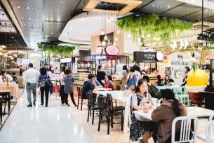
P36 พื้นที่บริการจำหน่ายอาหาร (ค่าน้ำหนัก 1)
หมายถึง พื้นที่ที่สถานที่จัดแสดงสินค้าจัดไว้เพื่อบริการจำหน่ายอาหารในระหว่างการแสดงงาน ประกอบด้วย
1. มีความเป็นสัดส่วน
2. ตกแต่งอย่างดีและสะอาด
3. มีการถ่ายเทอากาศที่ดี
4. มีไฟฟ้าส่องสว่าง
5. มีโต๊ะเก้าอี้นั่งที่มีสภาพดีและเพียงพอ
6. มีอุปกรณ์สำหรับรับประทานอาหารที่อยู่ในสภาพดีและสะอาด
7. จำหน่ายอาหารที่ถูกสุขลักษณะ มีความหลากหลายและเพียงพอต่อจำนวนผู้เข้าชมงาน
8. มีบริการจำหน่ายอาหารในข่วงเวลาการติดตั้งและช่วงเวลาการรื้อถอน
พื้นที่บริการ
จำหน่ายอาหาร
พื้นที่บริการ
จำหน่ายอาหาร
ตัวอย่าง

Slide 50
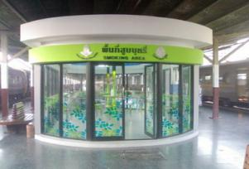
P37 พื้นที่สูบบุหรี่ (ค่าน้ำหนัก 1)
หมายถึง พื้นที่ที่จัดไว้เพื่อเป็นเขตสูบบุหรี่โดยเฉพาะ ประกอบด้วย
1. ไม่อยู่ในบริเวณทางเข้า – ออกของสถานที่ และบริเวณที่ก่อให้เกิดความเดือดร้อนรำคาญแก่ผู้ไม่สูบบุหรี่
2. ต้องติดป้ายที่แสดงให้ทราบว่าเป็นพื้นที่ที่จัดไว้สำหรับการสูบบุหรี่
3. มีการจัดเก็บและทำความสะอาดทุกวันที่มีการใช้งาน (แนบเอกสารเพิ่มเติม)
ตัวอย่าง
พื้นที่สูบบุหรี่
ป้ายแสดง
พื้นที่สูบบุหรี่

Slide 51
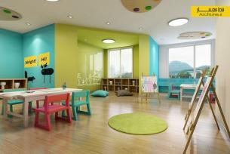
P38 พื้นที่สำหรับเด็ก (ค่าน้ำหนัก 1)
หมายถึง สถานประกอบการสามารถจัดให้มีพื้นที่ เจ้าหน้าที่ดูแล และอุปกรณ์สำหรับทำกิจกรรมสำหรับเด็ก ด้านนอกห้องจัดงานแสดงสินค้า ประกอบด้วย
1. มีพื้นที่สำหรับให้เด็กทำกิจกรรมได้อย่างเป็นสัดส่วน
2. มีเจ้าหน้าที่ดูแลให้บริการอย่างเพียงพอและเหมาะสม
3. มีอุปกรณ์/เครื่องเล่นสำหรับเด็กที่เพียงพอและปลอดภัย
ตัวอย่าง
พื้นที่สำหรับเด็ก
พื้นที่สำหรับเด็ก

Slide 52
ด้านเทคโนโลยี – 6 ตัวชี้วัด (TECHNOLOGY)

Slide 53
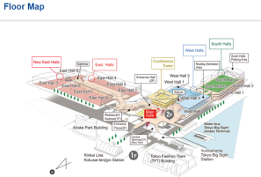
T01 เว็บไซต์ของสถานที่จัดงานแสดงสินค้า (ค่าน้ำหนัก 1)
หมายถึง สถานที่จัดงานแสดงสินค้ามีการจัดทำเว็บไซต์ที่เป็นทางการของตนเอง เพื่อเผยแพร่ประชาสัมพันธ์ ให้ข้อมูลของสถานที่และเป็นช่องทางการสื่อสาร ประกอบด้วย
1. เป็นเว็บไซต์ที่มี URL เป็นของตนเอง
2. มีการปรับปรุงข้อมูลอย่างสม่ำเสมอ
3. มีข้อมูลรายละเอียดของห้องจัดงานแสดงสินค้าที่ชัดเจน ครบถ้วน
4. มีการออกแบบเพื่อให้ใช้งานได้สะดวก (User Friendly)
ตัวอย่าง
ตัวอย่าง
เว็บไซต์ของ
สถานที่จัดงาน

Slide 54
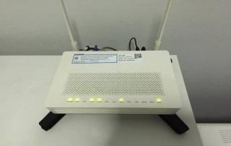
T02 ความสามารถในการรองรับการเชื่อมต่ออินเทอร์เน็ต (ค่าน้ำหนัก 1)
หมายถึง มีอุปกรณ์สำหรับการแพร่กระจายสัญญาณแบบไร้สาย (WIFI) เพื่อให้บริการเชื่อมต่ออินเทอร์เน็ตแก่ผู้จัดงานและผู้เข้าชมงานได้ ประกอบด้วย
1. มีจุดแพร่กระจายสัญญาณในห้องจัดแสดงงาน
2. มีจุดแพร่กระจายสัญญาณในพื้นที่สนับสนุน
3. การแพร่กระจายสัญญาณทั่วถึงและเพียงพอต่อการใช้งาน
4. มีป้ายสัญลักษณ์ WIFI และคำแนะนำการใช้งาน
จุดแพร่กระจาย
สัญญาณ WIFI
ตัวอย่าง
ตัวอย่าง

Slide 55
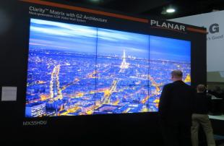
T03 จออิเล็กทรอนิกส์ (ค่าน้ำหนัก 1)
หมายถึง จอภาพ หรือป้ายแสดงผลด้วยระบบอิเล็กทรอนิกส์ เพื่อการประชาสัมพันธ์ ประกอบด้วย
1. ติดตั้งในจุดที่มองเห็นได้ชัดเจนและมีจำนวนเพียงพอ
2. มีสภาพสมบูรณ์ใช้งานได้
3. มีเอกสารการตรวจสอบ หรือบำรุงรักษาประจำปี (แนบเอกสารเพิ่มเติม)
ตัวอย่าง
ตัวอย่าง
จออิเล็กทรอนิกส์

Slide 56
T04 โปรแกรมคอมพิวเตอร์เพื่อการบริหารจัดการลูกค้า (ค่าน้ำหนัก 1)
หมายถึง สถานที่จัดงานแสดงสินค้ามีการใช้โปรแกรมคอมพิวเตอร์ที่ถูกลิขสิทธิ์เพื่อการให้บริการลูกค้ามีประสิทธิภาพ ประกอบด้วย
1. จัดการฐานข้อมูลลูกค้า
2. จัดการการรับจอง
3. จัดการเรื่องร้องเรียน
ตัวอย่าง
โปรแกรม
คอมพิวเตอร์
โปรแกรม
คอมพิวเตอร์

Slide 57
T05 วิทยุสื่อสาร (ค่าน้ำหนัก 1)
หมายถึง พนักงานของสถานที่จัดงานแสดงสินค้ามีการใช้วิทยุสื่อสารประสานงานภายในสถานที่จัดงานแสดงสินค้า ประกอบด้วย
1. วิทยุสื่อสารมีสภาพดี
2. สัญญาณการติดต่อครอบคลุมทั้งสถานที่จัดแสดงสินค้า
3. สามารถติดต่อเจ้าหน้าที่ส่วนต่างๆ ได้สะดวกรวดเร็ว
ตัวอย่าง
วิทยุสื่อสาร
วิทยุสื่อสาร

Slide 58
T06 ระบบกระจายเสียงประชาสัมพันธ์ (ค่าน้ำหนัก 1)
หมายถึง มีอุปกรณ์สำหรับการกระจายเสียงประชาสัมพันธ์ ข้อมูลข่าวสารและการแจ้งเหตุฉุกเฉิน ประกอบด้วย
1. เป็นระบบที่มีคุณภาพให้เสียงชัดเจน
2. สามารถกระจายเสียงได้ครอบคลุมสถานที่จัดงานแสดงสินค้า
3. เป็นระบบที่สามารถแยกพื้นที่ในการกระจายเสียงได้
ตัวอย่าง
ระบบกระจายเสียง
ประชาสัมพันธ์
ระบบกระจายเสียง
ประชาสัมพันธ์

Slide 59
ด้านบริการ – 18 ตัวชี้วัด (SERVICE)

Slide 60
Sv01 การจัดการบุคลากรในด้านการบริการ (ค่าน้ำหนัก 1)
หมายถึง มาตรการในการพัฒนา และรักษาคุณภาพในการให้บริการของพนักงานประจำ ประกอบด้วย
1. มีนโยบายการคัดเลือกพนักงานที่เน้นคุณภาพการให้บริการ (แนบเอกสารเพิ่มเติม)
2. มีการอบรมหลักสูตรการให้บริการแก่พนักงานเป็นประจำ (แนบเอกสารเพิ่มเติม)
3. มีการประเมินการปฏิบัติงานของพนักงาน (แนบเอกสารเพิ่มเติม)
4. มีการมอบรางวัลหรือยกย่องพนักงานที่ปฏิบัติงานดีเด่นทุกปี (แนบเอกสารเพิ่มเติม)
5. มีคำชมเชยจากผู้รับบริการ (แนบเอกสารเพิ่มเติม)
การจัดการ
บุคลากร
การจัดการ
บุคลากร
ตัวอย่าง

Slide 61
Sv02 บุคลิกภาพของพนักงานบริการ (ค่าน้ำหนัก 1)
หมายถึง ท่าทางและการแสดงออกของพนักงานประจำผู้ให้บริการ ซึ่งประกอบด้วย
1. มีกิริยามารยาทดี มีน้ำเสียงและการพูดจาสุภาพ
2. มีอัธยาศัยไมตรี มีความกระตือรือร้นในการให้บริการ
3. มีการแต่งเครื่องแบบเฉพาะ ที่สุภาพเรียบร้อย เหมาะสม และติดป้ายชื่อ
4. มีความเคารพในความแตกต่างของเชื้อชาติ ศาสนา วัฒนธรรม เพศและวัย
ตัวอย่าง
ภาพพนักงาน
บริการ
ภาพพนักงาน
บริการ

Slide 62
Sv03 ความรู้ของพนักงานบริการ (ค่าน้ำหนัก 1)
หมายถึง ความรู้ที่พนักงานประจำผู้ให้บริการพึงมี ประกอบด้วย
1. ความรู้เกี่ยวกับหลักการให้บริการ (แนบเอกสารเพิ่มเติม)
2. ความรู้เกี่ยวกับการจัดงานแสดงสินค้า (แนบเอกสารเพิ่มเติม)
3. ความรู้เกี่ยวกับการป้องกันอัคคีภัยและสาธารณภัย (แนบเอกสารเพิ่มเติม)
4. ความรู้เกี่ยวกับการปฐมพยาบาล และความปลอดภัยในการทำงาน (แนบเอกสารเพิ่มเติม)
5. ความรู้เกี่ยวกับท้องถิ่นที่สถานประกอบการตั้งอยู่ (แนบเอกสารเพิ่มเติม)
6. ความรู้เกี่ยวกับความแตกต่างทางวัฒนธรรมและศาสนา (แนบเอกสารเพิ่มเติม)
ตัวอย่าง
ความรู้ของ
พนักงานบริการ
ความรู้ของ
พนักงานบริการ

Slide 63
Sv04 ทักษะและมาตรการส่งเสริมภาษาต่างประเทศ ของพนักงานบริการ (ค่าน้ำหนัก 1)
หมายถึง ทักษะและมาตรการส่งเสริมภาษาต่างประเทศของพนักงานประจำผู้ให้บริการ ประกอบด้วย
1. พนักงานบริการส่วนใหญ่สามารถสื่อสารภาษาต่างประเทศได้อย่างน้อย 1 ภาษา
2. มีนโยบายในการรับสมัครพนักงานบริการที่มีทักษะภาษาต่างประเทศ (แนบเอกสารเพิ่มเติม)
3. มีการจัดฝึกอบรมภาษาต่างประเทศให้แก่พนักงานบริการเป็นประจำ (แนบเอกสารเพิ่มเติม)
4. มีการจัดกิจกรรมโน้มน้าวให้พนักงานสนใจเรียนรู้ภาษาต่างประเทศ (แนบเอกสารเพิ่มเติม)
ทักษะและมาตรการ
ส่งเสริมภาษาฯ
ทักษะและมาตรการ
ส่งเสริมภาษาฯ
ตัวอย่าง

Slide 64
Sv05 สวัสดิการพนักงาน (ค่าน้ำหนัก 2)
หมายถึง สถานที่จัดงานแสดงสินค้ามีการจัดสวัสดิการให้แก่พนักงานประจำตามกฎหมายกำหนด ประกอบด้วย
1. ได้ค่าแรงขั้นต่ำตามกฎหมาย (แนบเอกสารเพิ่มเติม)
2. ทำประกันสังคมให้พนักงานทุกคน (แนบเอกสารเพิ่มเติม)
3. มีวันหยุดตามที่กฎหมายกำหนด (แนบเอกสารเพิ่มเติม)
4. มีการตรวจสุขภาพประจำปี (แนบเอกสารเพิ่มเติม)
ระบบสวัสดิการ
พนักงาน
ระบบสวัสดิการ
พนักงาน
ระบบสวัสดิการ
พนักงาน

Slide 65
Sv06 การบริการของพนักงานในจุดบริการ (ค่าน้ำหนัก 2)
หมายถึง มีพนักงานประจำในการประสานงานทั้งในห้องจัดงานแสดงสินค้าและพื้นที่สนับสนุน ประกอบด้วย
1. มีพนักงานแยกการบริการกลุ่มผู้จัดงานโดยเฉพาะ
2. มีพนักงานบริการตลอดระยะเวลาการจัดงาน
3. ผู้จัดงานสามารถติดต่อสื่อสารกับพนักงานได้อย่างสะดวกรวดเร็ว
ตัวอย่าง
การบริการ
ของพนักงาน
การบริการ
ของพนักงาน

Slide 66
Sv07 บริการรับจองล่วงหน้า (ค่าน้ำหนัก 2)
หมายถึง มีบริการรับจองห้องจัดงานแสดงสินค้าล่วงหน้า ประกอบด้วย
1. มีผู้รับผิดชอบในการประสานงานโดยตรง
2. มีการออกเอกสารการรับจองพร้อมระบุข้อตกลงชัดเจน (คู่มือการใช้สถานที่) (แนบเอกสารเพิ่มเติม)
3. มีช่องทางรับชำระค่ามัดจำมากกว่า 1 ช่องทาง (แนบเอกสารเพิ่มเติม)
บริการรับจอง
ล่วงหน้า
บริการรับจอง
ล่วงหน้า

Slide 67
Sv08 การจัดการเรื่องร้องเรียน (ค่าน้ำหนัก 2)
หมายถึง ระบบการประเมินบริการ และการจัดการข้อร้องเรียนต่างๆ ประกอบด้วย
1. มีระบบรับเรื่องร้องเรียนเกี่ยวกับการให้บริการได้หลายช่องทาง
2. มีการตอบสนองข้อร้องเรียนอย่างรวดเร็ว
3. มีการประเมินคุณภาพการบริการโดยลูกค้า (แนบเอกสารเพิ่มเติม)
การร้องเรียน
การบริการ
การประเมินผล
การบริการ
ตัวอย่าง

Slide 68
Sv09 การจัดการฝูงชน (ค่าน้ำหนัก 2)
หมายถึง มีแผนการจัดการกับผู้คนที่เข้ามาชมงานเพื่อให้เกิดความปลอดภัย เป็นระเบียบเรียบร้อย ประกอบด้วย
1. มีการแสดงแผนผังของสถานที่จัดแสดงงาน
2. มีการแสดงแผนผังภายในห้องจัดงานแสดงสินค้า
3. มีเจ้าหน้าที่ดูแล และอำนวยความสะดวก
4. ในกรณีฉุกเฉิน มีแผนอพยพผู้คนออกจากพื้นที่ (แนบเอกสารเพิ่มเติม)
5. มีการซ้อมแผนอพยพอย่างน้อยปีละ 1 ครั้ง (แนบเอกสารเพิ่มเติม)
การจัดการฝูงชน
ตัวอย่าง
ตัวอย่าง

Slide 69
Sv10 การป้องกันอัคคีภัย (ค่าน้ำหนัก 2)
หมายถึง มีการกำหนดมาตรการป้องกันอัคคีภัยไว้อย่างเป็นระบบ ประกอบด้วย
1. มีป้ายข้อปฏิบัติเกี่ยวกับการดับเพลิงและการอพยพหนีไฟและปิดประกาศให้เห็นได้อย่างชัดเจน
2. มีแผนป้องกันและระงับอัคคีภัย (แนบเอกสารเพิ่มเติม)
3. มีการฝึกซ้อมดับเพลิงและฝึกซ้อมอพยพหนีไฟพร้อมกันอย่างน้อยปีละ 1 ครั้ง (แนบเอกสารเพิ่มเติม)
4. มีการฝึกอบรมดับเพลิงขั้นต้น (แนบเอกสารเพิ่มเติม)
5. มีบันทึกการตรวจสอบเครื่องดับเพลิงให้อยู่ในสภาพที่ใช้งานได้ดี โดยการตรวจสอบต้องไม่น้อยกว่า 6 เดือนต่อ 1 ครั้ง (แนบเอกสารเพิ่มเติม)
5. มีจุดรวมพล โดยมีป้ายแสดงชัดเจน
การป้องกัน
อัคคีภัย
ตัวอย่าง
ตัวอย่าง

Slide 70
Sv11 การรักษาความปลอดภัย (ค่าน้ำหนัก 2)
หมายถึง มีการกำหนดมาตรการการรักษาความปลอดภัยในสถานที่จัดงานแสดงสินค้า ประกอบด้วย
1. มีแผนการรักษาความปลอดภัยและรับมือเหตุฉุกเฉิน (แนบเอกสารเพิ่มเติม)
2. มีบันทึกการเข้าออกพื้นที่นอกเวลาทำการ (แนบเอกสารเพิ่มเติม)
3. มีการฝึกอบรมเรื่องการรักษาความปลอดภัยอย่างสม่ำเสมอ (แนบเอกสารเพิ่มเติม)
4. มีการฝึกอบรมการให้บริการและความช่วยเหลือคนพิการ ทุพพลภาพ และคนชราอย่างสม่ำเสมอ
(แนบเอกสารเพิ่มเติม)
ตัวอย่าง
ตัวอย่าง
การรักษา
ความปลอดภัย

Slide 71
Sv12 การประกันภัย (ค่าน้ำหนัก 1)
หมายถึง สถานที่จัดงานแสดงสินค้าจัดทำประกันภัยให้กับอาคาร สิ่งปลูกสร้าง และบุคคลที่ 3 ประกอบด้วย
1. มีการต่ออายุกรมธรรม์ทุกปี (แนบเอกสารเพิ่มเติม)
2. มีเงื่อนไขการประกันคุ้มครองผู้เกี่ยวข้องกรณีเกิดอุบัติเหตุ ภัยพิบัติต่างๆ และจากการให้บริการของสถานที่ (แนบเอกสารเพิ่มเติม)
3. มีการแจ้งรายละเอียดการคุ้มครองในสัญญาที่ออกให้กับลูกค้า (แนบเอกสารเพิ่มเติม)
การประกันภัย
การประกันภัย
การประกันภัย

Slide 72
Sv13 การจัดการจราจรในพื้นที่ (ค่าน้ำหนัก 2)
หมายถึง มีการเตรียมการ วางแผน ซักซ้อมการจัดการจราจรภายในสถานที่จัดงานแสดงสินค้า เพื่อรองรับการจราจรในช่วงของการจัดงาน ประกอบด้วย
1. มีการแยกช่องทางจราจรระหว่างรถผู้เข้าชมงานกับรถขนส่งสินค้า
2. มีแผนการจัดการจราจรที่ชัดเจน (แนบเอกสารเพิ่มเติม)
3. มีการมอบหมายผู้รับผิดชอบในการจัดการจราจร (แนบเอกสารเพิ่มเติม)
4. มีการประชาสัมพันธ์ข้อมูลการจราจรระหว่างวันจัดงานให้ประชาชนที่อาศัยในพื้นที่ได้รับทราบ (แนบเอกสารเพิ่มเติม)
การจัดการจราจร
ในพื้นที่
การจัดการจราจร
ในพื้นที่
การจัดการจราจร
ในพื้นที่

Slide 73
Sv14 การบำรุงรักษา (ค่าน้ำหนัก 1)
หมายถึง มีหน่วยงานที่รับผิดชอบในการดูแลรักษาสถานที่ ระบบ วัสดุ อุปกรณ์ที่เกี่ยวข้องกับการจัดงานแสดงสินค้า ประกอบด้วย
1. มีหน่วยงานที่ดูแลรับผิดชอบโดยตรง
2. มีบุคลากรเจ้าหน้าที่รับผิดชอบการบำรุงรักษา
3. มีแผนการบำรุงรักษาให้สถานที่ ระบบ วัสดุ อุปกรณ์ที่เกี่ยวข้องกับการจัดงานแสดงสินค้า มีความพร้อมในการใช้งาน (แนบเอกสารเพิ่มเติม)
การบำรุงรักษา
การบำรุงรักษา

Slide 74
Sv15 ความร่วมมือกับหน่วยงานภายนอกที่เกี่ยวข้อง (ค่าน้ำหนัก 1)
หมายถึง มีแผนการประสานงานกับหน่วยงานภายนอกที่เกี่ยวข้องกับการบริการแก่ผู้จัดงานและผู้เข้าชมงาน เช่น โรงพยาบาล สถานีตำรวจ สถานีดับเพลิง เป็นต้น ประกอบด้วย
1. มีศูนย์ประสานงานพร้อมเจ้าหน้าที่ให้บริการตลอดระยะเวลาของการจัดงาน
2. มีรายชื่อผู้ติดต่อพร้อมหมายเลขโทรศัพท์หน่วยงานภายนอกที่เกี่ยวข้อง (แนบเอกสารเพิ่มเติม)
3. มีเอกสารเผยแพร่ข้อมูลรายชื่อผู้ติดต่อพร้อมหมายเลขโทรศัพท์หน่วยงานภายนอกที่เกี่ยวข้อง (แนบเอกสารเพิ่มเติม)
4. มีแผนและขั้นตอนการปฏิบัติในการติดต่อประสานงานอย่างชัดเจน (แนบเอกสารเพิ่มเติม)
ความร่วมมือกับ
หน่วยงานภายนอก
ความร่วมมือกับ
หน่วยงานภายนอก
ความร่วมมือกับ
หน่วยงานภายนอก

Slide 75
ด้านการจัดการอย่างยั่งยืน – 6 ตัวชี้วัด (SUSTAINABILITY)

Slide 76
St01 นโยบายด้านสิ่งแวดล้อม (ค่าน้ำหนัก 1)
หมายถึง สถานประกอบการมีนโยบายด้านสิ่งแวดล้อมที่มีความเป็นปัจจุบัน หรือยังคงใช้อยู่ ณ ปัจจุบัน เช่น การประหยัดพลังงาน การใช้พลังงานทดแทน และการจัดการขยะและของเสีย เป็นต้น ประกอบด้วย
1. มีการกำหนดนโยบายด้านสิ่งแวดล้อมเป็นลายลักษณ์อักษรอย่างชัดเจน (แนบเอกสารเพิ่มเติม)
2. มีแผนปฏิบัติการที่สอดคล้องกับนโยบายด้านสิ่งแวดล้อม (แนบเอกสารเพิ่มเติม)
3. มีการเผยแพร่นโยบายด้านสิ่งแวดล้อมให้ทราบโดยทั่วกันทั้งภายในองค์กรและภายนอกองค์กร (แนบเอกสารเพิ่มเติม)
เผยแพร่นโยบาย
ภายใน ภายนอก
เผยแพร่นโยบาย
ภายใน ภายนอก
ตัวอย่าง

Slide 77
St02 การปฏิบัติด้านสิ่งแวดล้อม (ค่าน้ำหนัก 1)
หมายถึง สถานประกอบการนำแนวนโยบายด้านสิ่งแวดล้อมมาสู่การปฏิบัติให้เกิดผลตามแผน ประกอบด้วย
1. มีผลงาน ภาพถ่าย หรือหลักฐานแสดงการปฏิบัติการ
2. มีรายงานสรุปผลการปฏิบัติการ (แนบเอกสารเพิ่มเติม)
3. มีรายงานการติดตามผลหลังการปฏิบัติ (แนบเอกสารเพิ่มเติม)
ผลงานด้านสิ่งแวดล้อม
ผลงานด้านสิ่งแวดล้อม
ตัวอย่าง

Slide 78
St03 นโยบายด้านอาชีวอนามัยและความปลอดภัย (ค่าน้ำหนัก 1)
หมายถึง สถานประกอบการมีการดำเนินการในเรื่องนโยบายด้านอาชีวอนามัยและความปลอดภัยในการทำงาน ที่มีความเป็นปัจจุบัน หรือยังคงใช้อยู่ ณ ปัจจุบัน ประกอบด้วย
1. มีการกำหนดนโยบายด้านอาชีวอนามัยและความปลอดภัยเป็นลายลักษณ์อักษรอย่างชัดเจน (แนบเอกสารเพิ่มเติม)
2. มีแผนปฏิบัติการที่สอดคล้องกับนโยบายอาชีวอนามัยและความปลอดภัย (แนบเอกสารเพิ่มเติม)
3. มีการเผยแพร่นโยบายด้านอาชีวอนามัยและความปลอดภัยให้ทราบโดยทั่วกันทั้งภายในองค์กรและภายนอกองค์กร (แนบเอกสารเพิ่มเติม)
เผยแพร่นโยบาย
ภายใน ภายนอก
เผยแพร่นโยบาย
ภายใน ภายนอก
ตัวอย่าง

Slide 79
St04 การปฏิบัติด้านอาชีวอนามัยและความปลอดภัย (ค่าน้ำหนัก 1)
หมายถึง สถานประกอบการนำแนวนโยบายด้านอาชีวอนามัยและความปลอดภัยในการทำงาน มาสู่การปฏิบัติ ประกอบด้วย
1. มีผลงาน ภาพถ่าย หรือหลักฐานแสดงการปฏิบัติการ
2. มีรายงานสรุปผลการปฏิบัติการ (แนบเอกสารเพิ่มเติม)
3. มีรายงานการติดตามผลหลังการปฏิบัติ (แนบเอกสารเพิ่มเติม)
ผลงานด้าน
อาชีวอนามัยและ
ความปลอดภัย
ผลงานด้าน
อาชีวอนามัยและ
ความปลอดภัย
ตัวอย่าง

Slide 80
St05 นโยบายด้านความรับผิดชอบต่อสังคม (ค่าน้ำหนัก 1)
หมายถึง สถานประกอบการมีการดำเนินการในเรื่องนโยบายด้านความรับผิดชอบต่อสังคม ที่มีความเป็นปัจจุบัน หรือยังคงใช้อยู่ ณ ปัจจุบัน เช่น การให้โอกาสคนในชุมชนเข้าทำงาน การซื้อสินค้าหรือบริการจากชุมชน เป็นต้น ประกอบด้วย
1. มีการกำหนดนโยบายด้านความรับผิดชอบต่อสังคมเป็นลายลักษณ์อักษรอย่างชัดเจน (แนบเอกสารเพิ่มเติม)
2. มีแผนปฏิบัติการที่สอดคล้องกับนโยบายด้านความรับผิดชอบต่อสังคม (แนบเอกสารเพิ่มเติม)
3. มีการเผยแพร่นโยบายด้านความรับผิดชอบต่อสังคมให้ทราบโดยทั่วกันทั้งภายในองค์กรและภายนอกองค์กร (แนบเอกสารเพิ่มเติม)
เผยแพร่นโยบาย
ภายใน ภายนอก
เผยแพร่นโยบาย
ภายใน ภายนอก
ตัวอย่าง

Slide 81
St06 การปฏิบัติด้านความรับผิดชอบต่อสังคม (ค่าน้ำหนัก 1)
หมายถึง สถานประกอบการนำแนวนโยบายด้านความรับผิดชอบต่อสังคม มาสู่การปฏิบัติ ประกอบด้วย
1. มีผลงาน ภาพถ่าย หรือหลักฐานแสดงการปฏิบัติการ
2. มีรายงานสรุปผลการปฏิบัติการ (แนบเอกสารเพิ่มเติม)
3. มีรายงานการติดตามผลหลังการปฏิบัติ (แนบเอกสารเพิ่มเติม)
ผลงานด้าน CSR
ผลงานด้าน CSR
ตัวอย่าง

Slide 82
จบการนำเสนอ
*** ขอความกรุณา Resize รูป หรือ File ก่อนส่งด้วยครับ ***

